Slide 1
الأمراض المزمنة: السكري
GENS133

Slide 2
أمراض العصر
الثورة الصحية الأولى
  الأمراض السارية
    مثل البوليو، الكوليرا، وغيرها من ألملراض المعدية
  الثورة الثانية
    الأمراض المزمنة-السكري، ضغط الدم، السرطان
  الثورة الثالثة
    ما هي برأيكم؟

Slide 3
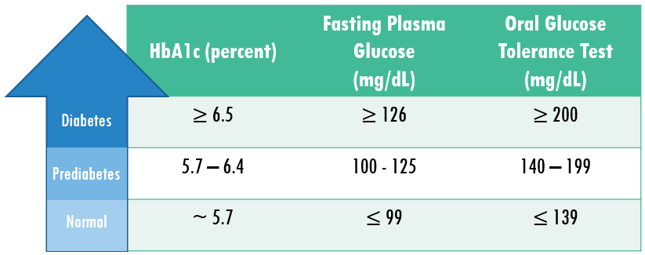
الأمراض المزمنة
السكري
  عدم قدرة الجسم على التعامل مع الجلوكوز
  هرمون الإنسولين يفرزه البنكرياس ويساعد على إمتصاص الجلوكوز
  Type I- عدم قدرة البنكرياس على إنتاج الإنسولين
  Type II- فقدان حساسية الخلايا لللإنسولين
تشخيصه

Slide 4
السكري: أسبابه
Type I- يتم إكتشافه في فترة الطفولة
Type II
  السمنة
  أمراض مختلفة
  قلة الحركة
  عادات غذائية سيئة
سكري فترة الحمل
  فقط في فترة الحمل

Slide 5
السكري: علاجه
Type I
  بحاجة لللإنسولين
Type II
تغيير في النمط الحياتي
الأدوية مع تغيير في النمط الحياتي
الإنسولين مع تغيير في النمط الحياتي

Slide 6
تبعات السكري
ضغط الدم
مشاكل الكلى
مشاكل في البصر
مشاكل في الجهاز العصبي
السمنة إن لم يتم تغيير النمط الحياتي

